Slide 1
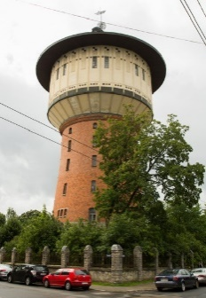
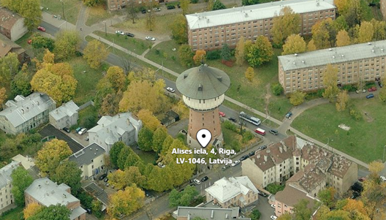
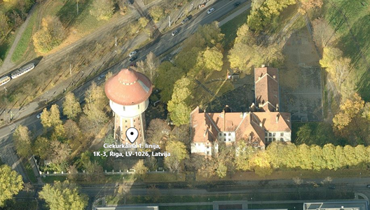
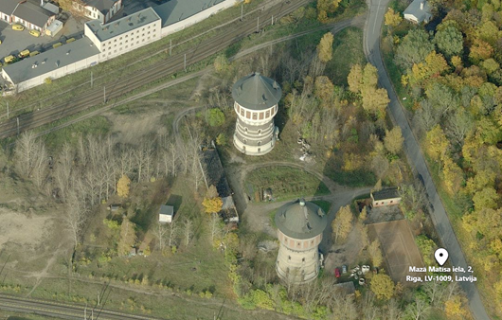
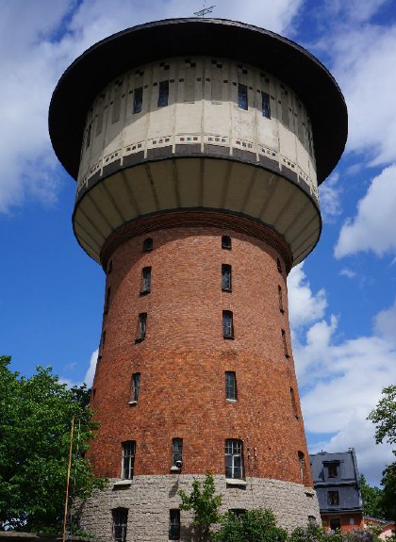
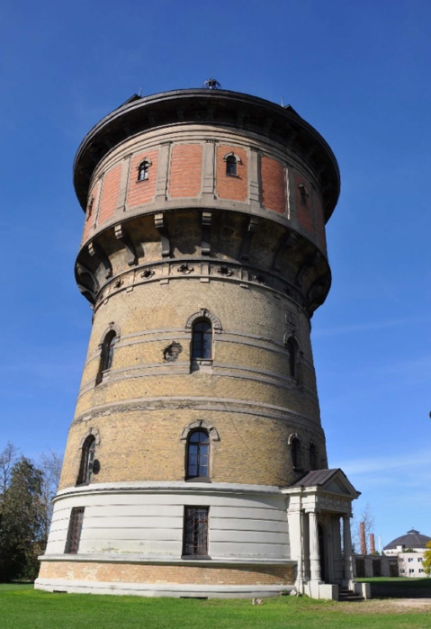
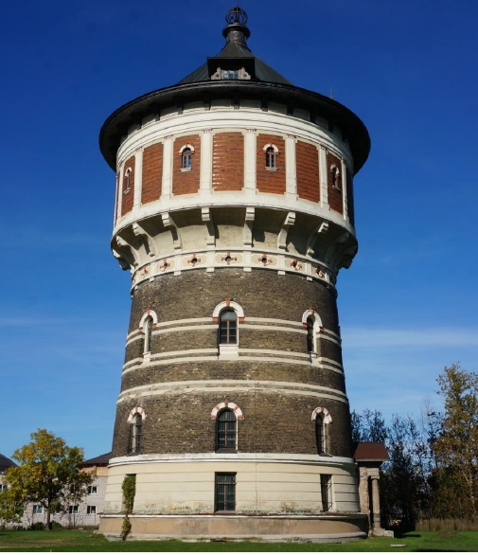
Rīgas 4 vēsturiskie ūdenstorņi
Alīses iela 4, Gaujas iela 21 un Mazā Matīsa iela 2a (2 torņi)
4 Valsts nozīmes arhitektūras pieminekļi
Projektētāji:
N.Bokslafs (Alises ielas 4 un Gaujas ielas 21)
O.Ince (Matīsa iela 2a dvīņu ūdenstorņi)
Torņi ir iekļauti SIA «Rīgas ūdens» pamatkapitālā.
Alīses iela 4 ūdenstorņa (1911.g.) ēkai sākotnēji bijuši 4 stāvi zem ūdens tvertnes. 1936.-1937. gadā īstenota ūdens tvertnes pacelšana par 2 stāviem, lai nodrošinātu pieaugošo ūdensapgādes patēriņu Pārdaugavā.
Gaujas iela 21 ūdenstornis (1912.g.) ir uzskatāms par savulaik lielāko uzcelto ūdenstorni Rīgā – ar 2000 kubikmetru ietilpīgu metāla ūdens rezervuāru
Mazā Matīsa iela 2 ūdenstorņi (1897.g.) vēsturiski tiek uzskatīti par pirmajiem ūdenstorņiem Rīgas ūdensapgādes vēsturē

